Slide 1
Дневник диабета
Косов Родион Максимович, IT-Cube г.Иваново

Slide 2
Цель проекта
Создать приложение, которое позволит больным сахарным диабетом, находящимся на инсулинотерапии, вести удобный дневник самоконтроля и анализировать свои результаты по целевым показателям.

Slide 3
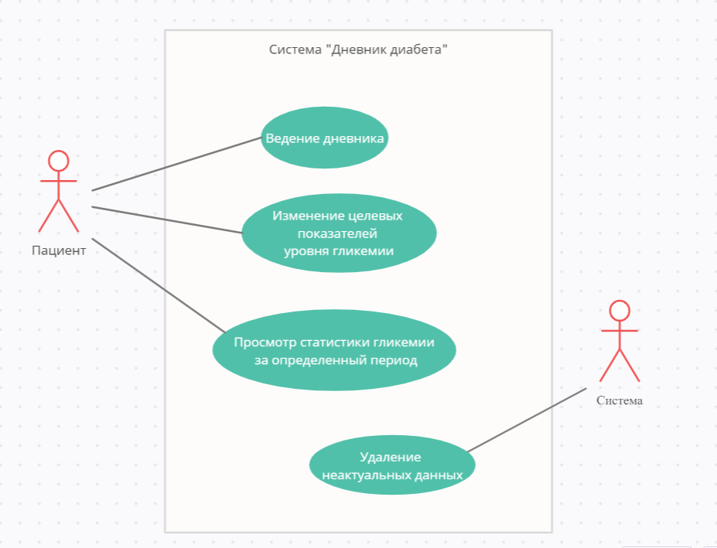
Варианты использования
Ведение дневника – совершение CRUD-операций по записям дневника терапии пациента
Изменение целевых показателей уровня гликемии – установка высокого, целевого и низкого уровня сахара в крови для дальнейшего анализа
Просмотр статистики гликемии за определенный период – графический анализ того, сколько значений попало в «коридор» между высоким и низким сахарами в рамках временного интервала.
Удаление неактуальных данных – автоматическое удаление данных старше 3 месяцев.

Slide 4
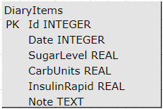
Модель данных системы
В системе предусмотрена одна таблица для хранения данных о записях гликемии. Она же используется для выборки статистики за определенный период.

Slide 5
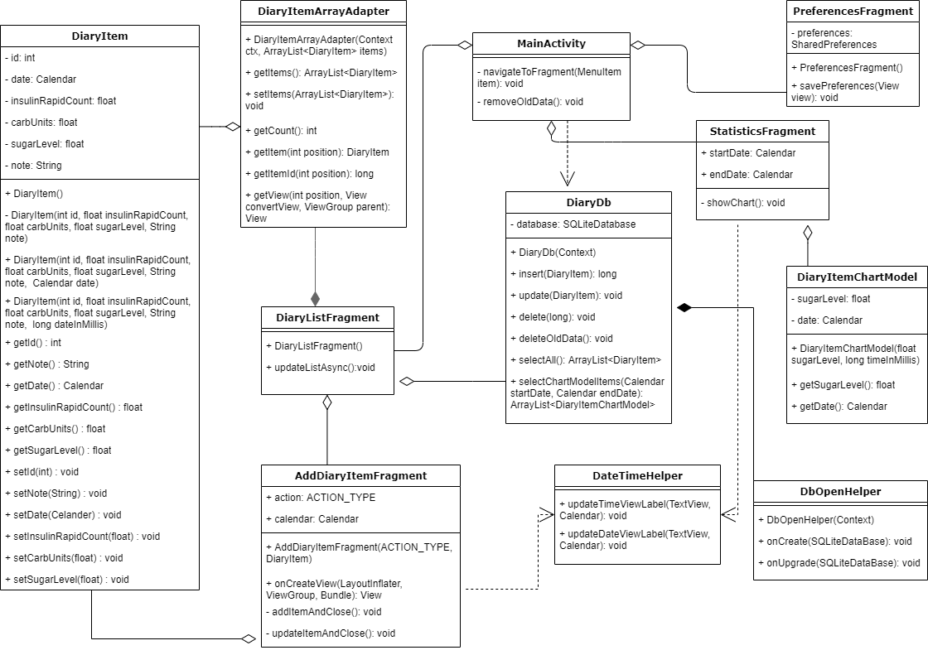
Диаграмма классов

Slide 6
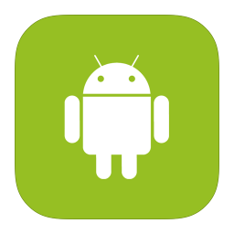



Используемые технологии
База данных SQLite
Android
Элементы управления Google Material Design
Библиотека для работы с диаграммами MPAndroidChart

Slide 7
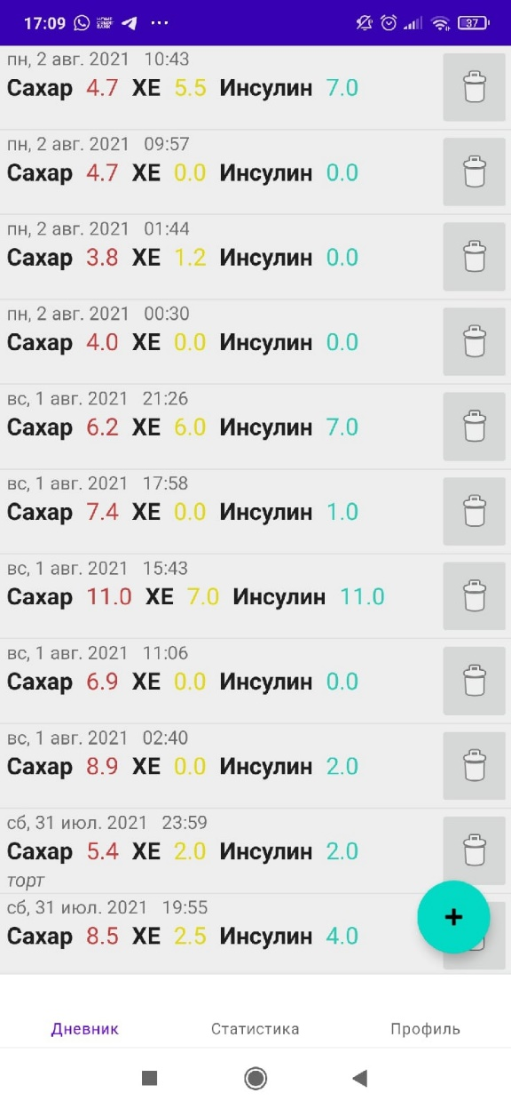
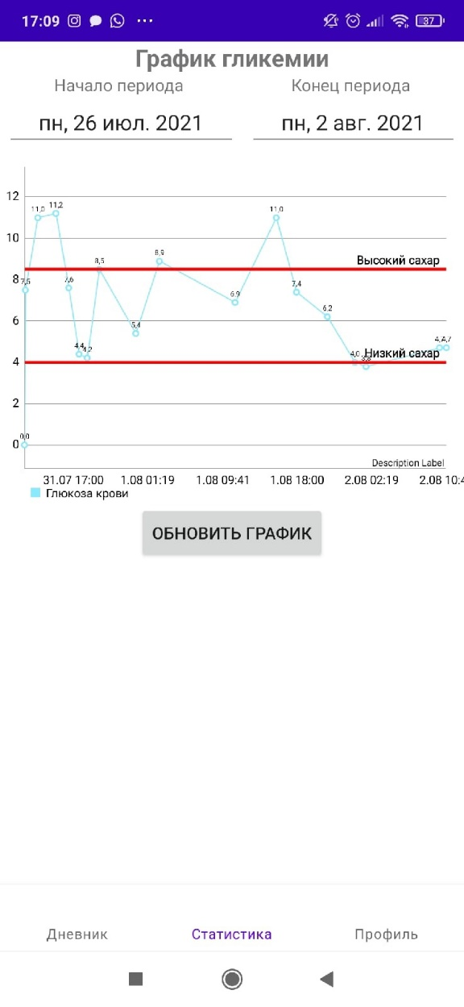
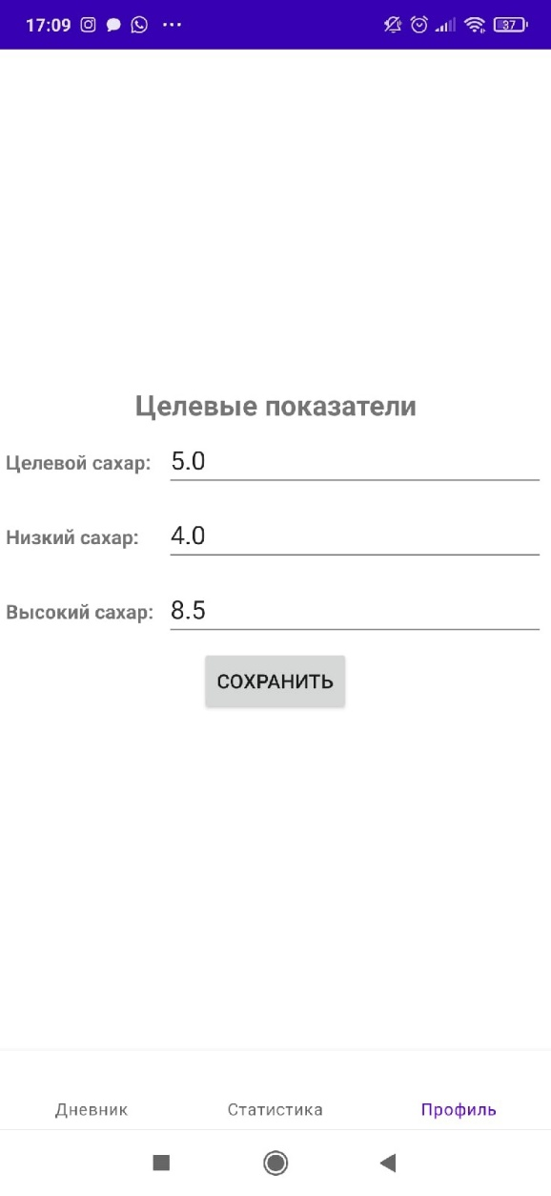
Скриншоты приложения

